Slide 1
Mediaporras
7lk

Slide 2
Miten meihin vaikutetaan netissä?
https://www.youtube.com/watch?v=_lpptZK6HbI&t=65s

Slide 4
Tehtävä
Jakaudutaan noin 3-4 oppilaan ryhmiin
Luetaan uutinen:
https://yle.fi/uutiset/3-12330691

Slide 5
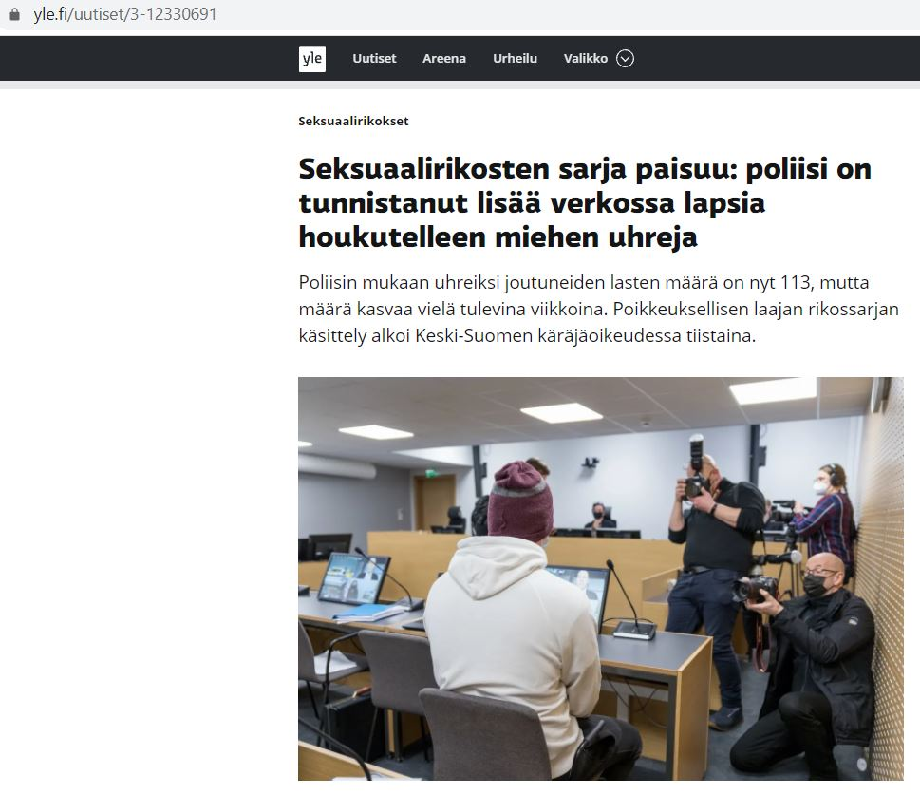
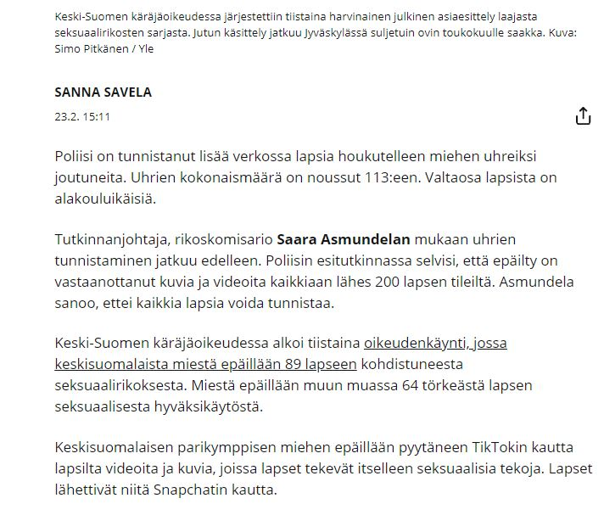
Uutisjuttu, grooming

Slide 6
Nettikin on oikeaa elämää
https://www.youtube.com/watch?v=Ms9ytMsmmZ4
- Miten reagoisit, jos vastaantulija puhuisi sinulle tähän tyyliin kadulla?

Slide 7
tehtävä
Jakaudutaan 3-4 henkilön ryhmiin.
Jaetaan oppilaille tulostetut CASE-kortit, ryhmän koosta riippuen n. 2-4 eri casea per ryhmä. Pohditaan yhdessä n. 15 minuuttia korteissa esitettyjä erilaisia tapauksia ja mietitään niihin ratkaisuja.
Luetaan lopuksi tapaukset ääneen ja kukin ryhmä esittää omat ratkaisunsa omiin tapauksiinsa ja muut saavat kommentoida, jos heille tulee vaihtoehtoisia tapoja hoitaa tilanne.

